Slide 1












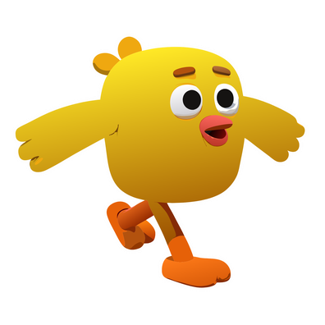





Увечері перед сном Вовочка для Танечки читав казку «Курочка Ряба».
Танечка гойдалася на гойдалці і грала з м'ячиком.
Потім Вовочка з Танечкою ходили на річку.
Вовочка та Танечка влітку жили на дачі.
Вовочка ловив рибу вудочкою.
Вранці вони пили чай із булочкою та печивом.

